Slide 1
Gv: Nguyễn Văn Thuật
Ngày soạn: 10/10/2025
Lớp dạy: 12/6, 12/11.
(Tiết 1)

Slide 2

KHỞI ĐỘNG
Tem “Chào mừng Cộng đồng ASEAN” do các hoạ sĩ Việt Nam thiết kế, được phát hành đồng thời tại Việt Nam và các nước ASEAN vào năm 2015. Tem mang thông điệp: “Một Tầm nhìn, một Bản sắc, một Cộng đồng”. Vì sao tất cả các nước thành viên đều chào mừng Cộng đồng ASEAN? Cộng đồng ASEAN được hình thành như thế nào? Hãy chia sẻ những điều em biết về Cộng đồng ASEAN.
Notes:
Tem “Chào mừng Cộng đồng ASEAN” do các họa sĩ người Việt Nam thiết kế, được phát hành đồng thời tại Việt Nam và các nước ASEAN năm 2015. Tem mang thông điệp một tầm nhìn, một bản sắc, một cộng đồng

Slide 3

BÀI 5: CỘNG ĐỒNG ASEAN:
TỪ Ý TƯỞNG ĐẾN HIỆN THỰC.
1. Ý TƯỞNG, MỤC TIÊU VÀ KẾ HOẠCH XÂY DỰNG CỘNG ĐỒNG ASEAN.
2. BA TRỤ CỘT CỦA CỘNG ĐỒNG ASEAN
3. CỘNG ĐỒNG ASEAN SAU NĂM 2015.

Slide 4

https://www.youtube.com/watch?v=saFpS_Vd74g

Slide 5

1. Ý TƯỞNG, MỤC TIÊU VÀ KẾ HOẠCH XÂY DỰNG CỘNG ĐỒNG ASEAN
a. Ý tưởng xây dựng Cộng đồng ASEAN.
TƯ LIỆU 1. Theo tầm nhìn ASEAN 2020: “Toàn bộ Đông Nam Á sẽ là một cộng đồng ASEAN, nhận thức được các mối liên hệ lịch sử của mình, hiểu rõ di sản văn hóa của mình và gắn bó với nhau bằng một bản sắc chung của khu vực.
(Nguồn: Cổng thông tin ASEAN - Việt Nam)

Slide 6
a. Ý tưởng xây dựng Cộng đồng ASEAN
- Ý tưởng xây dựng Cộng đồng ASEAN được khởi nguồn từ khi tổ chức được thành lập ( Tuyên bố Băng Cốc 1967).
Ý tưởng được chính thức khẳng định năm 1997 (Tầm nhìn ASEAN 2020)-> văn bản đầu tiên đề xuất xây dựng cộng đồng ASEAN có nhận thức về mối quan hệ lịch sử, gắn bó nhau trong 1 bản sắc khu vực chung.

Slide 7
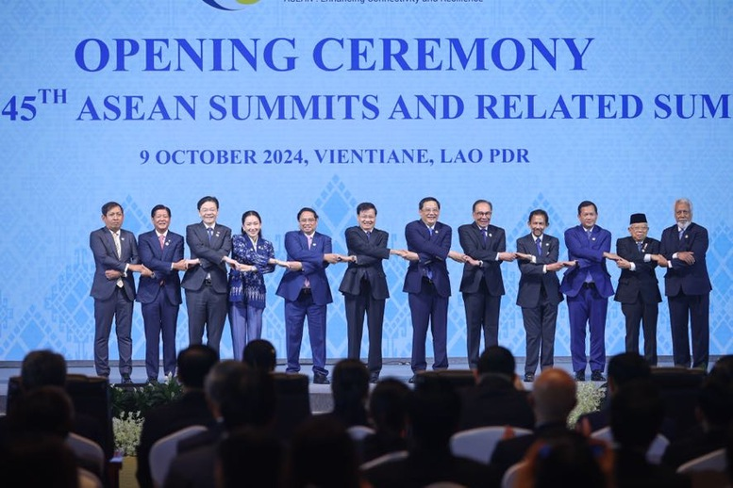
b. Mục tiêu xây dựng Cộng đồng ASEAN
Thủ tướng Phạm Minh Chính dự phiên khai mạc Hội nghị cấp cao ASEAN tại thủ đô Viên Chăn ( Lào)
Notes:
Mời SV xem video sau đó trả lời câu hỏi

Slide 8
b. Mục tiêu xây dựng Cộng đồng ASEAN
Xây dựng tổ chức hợp tác liên chính phủ có liên kết sâu rộng
Đưa ASEAN trở thành cộng đồng với ba trụ cột.
Cơ sở pháp lý là Hiến chương ASEAN.

Slide 9
a. Ý tưởng xây dựng Cộng đồng ASEAN
b. Mục tiêu của Cộng đồng ASEAN
Mục tiêu tổng quát: xây dựng tổ chức hợp tác liên chính phủ có liên kết sâu rộng, dựa trên cơ sở pháp lí là Hiến chương ASEAN.
Cộng đồng ASEAN hình thành dựa trên 3 trụ cột: APSC, AEC, ASCC.

Slide 10
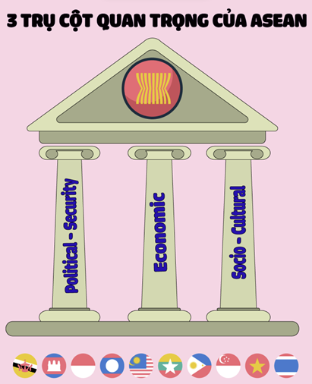



Slide 11
c. Kế hoạch xây dựng Cộng đồng ASEAN.
a. Kế hoạch xây dựng Cộng đồng ASEAN được nêu rõ trong văn bản……………............................……………, được thông qua tại…………….......................……………….
b………........................……….., các nhà lãnh đạo ASEAN đã kí……………….................……………
c. Cộng đồng ASEAN chính thức có hiệu lực từ……………………………………

Slide 12
c. Kế hoạch xây dựng Cộng đồng ASEAN.
Kế hoạch xây dựng Cộng đồng ASEAN được nêu rõ trong văn bản Lộ trình xây dựng Cộng đồng ASEAN (2009 – 2015), được thông qua tại Hội nghị cấp cao ASEAN 14 ở Thái Lan (2009).
b. Ngày 22/11/2015 các nhà lãnh đạo ASEAN đã kí Tuyên bố Cua-la Lăm-pơ
c. Cộng đồng ASEAN chính thức có hiệu lực từ ngày 31-12-2015

Slide 13
a. Ý tưởng xây dựng Cộng đồng ASEAN
b. Mục tiêu của Cộng đồng ASEAN
c. Kế hoạch xây dựng Cộng đồng ASEAN
Được thể hiện qua Lộ trình xây dựng Cộng đồng ASEAN (2009 – 2015).
- Ngày 22/11/2015: các nhà lãnh đạo ASEAN kí Tuyên bố Cua-la Lăm-pơ, thành lập Cộng đồng ASEAN.
- Ngày 31/12/2015: Cộng đồng ASEAN có hiệu lực

Slide 14
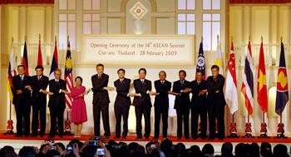
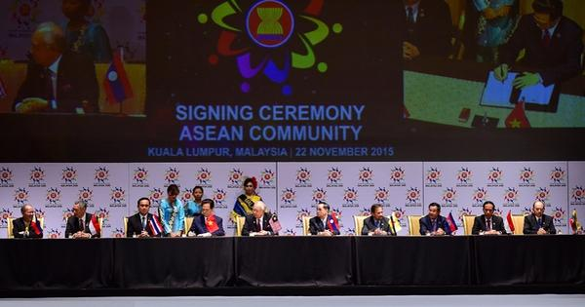
Hội nghị cấp cao ASEAN 14 ở Thái Lan (2009) thông qua “Lộ trình xây dựng Cộng đồng ASEAN (2009-2015)
Lễ ký Tuyên bố Cua-la Lăm-pơ
thành lập Cộng đồng ASEAN (2015)

Slide 15
2. BA TRỤ CỘT CỦA CỘNG ĐỒNG ASEAN.
Cộng đồng ASEAN thể hiện sự “gắn kết về chính trị, liên kết về kinh tế và chia sẻ trách nhiệm xã hội” gắn với ba trụ cột vững chắc.
Cộng đồng Chính trị - An ninh ASEAN.
Cộng đồng Kinh tế ASEAN
Cộng đồng Văn hóa -
Xã hội ASEAN

Slide 16
3 trụ cột cộng đồng ASEAN
Trụ cột | Khái niệm/nội dung
Cộng đồng Chính trị - An ninh ASEAN (APSC) | - Là khuôn khổ hợp tác chính trị - an ninh toàn diện. - Xây dựng môi trường hòa bình, hợp tác chính trị - an ninh cho phát triển ở Đông Nam Á. - Nguyên tắc: đồng thuận, không can thiệp vào công việc nội bộ, không sử dụng vũ lực, đe dọa sử dụng vũ lực...

Slide 17
Vì sao ASEAN xác định Cộng đồng Chính trị - An ninh ASEAN (APSC) là trụ cột đầu tiên?
Trong bối cảnh tình hình an ninh chính trị khu vực diễn biến phức tạp (căng thẳng trên Biển Đông, sự trỗi dậy của Trung Quốc, chủ nghĩa khủng bố,…), cần tăng cường đoàn kết, tăng cường sức mạnh của khu vực để đối phó với các thách thức, đe dọa nhiều chiều đang nổi lên, vì lợi ích chung.

Slide 18
3 trụ cột cộng đồng ASEAN
Trụ cột | Khái niệm/nội dung
Cộng đồng Chính trị - An ninh ASEAN (APSC) | - Là khuôn khổ hợp tác chính trị - an ninh toàn diện. - Xây dựng môi trường hòa bình, hợp tác chính trị - an ninh cho phát triển ở Đông Nam Á. - Nguyên tắc: đồng thuận, không can thiệp vào công việc nội bộ, không sử dụng vũ lực, đe dọa sử dụng vũ lực...
Cộng đồng Kinh tế ASEAN (AEC) | - Là khuôn khổ hợp tác nhằm xây dựng ASEAN thành thị trường, nền tảng sản xuất thống nhất. - Thúc đẩy chính sách cạnh tranh về kinh tế, bảo vệ người tiêu dùng, thương mại điện tử,… - Hướng tới sự thịnh vượng chung của các quốc gia thành viên.

Slide 19
ASEAN +3 là cơ chế hợp tác giữa ASEAN và những quốc gia nào?
ASEAN+3 là một cơ chế hợp tác giữa ASEAN và ba quốc gia Đông Bắc Á gồm Nhật Bản, Hàn Quốc và Trung Quốc

Slide 20
3 trụ cột cộng đồng ASEAN
Trụ cột | Khái niệm/nội dung
Cộng đồng Văn hóa – Xã hội ASEAN (ASCC) | -Là khuôn khổ hợp tác hướng tới xây dựng một ASEAN lấy con người làm trung tâm, có trách nhiệm xã hội, xây dựng tình đoàn kết, thống nhất giữa các quốc gia, dân tộc. -Gồm 6 nội dung chính (sgk)

Slide 21
- Trụ cột nào của Cộng đồng ASEAN được coi là chân kiềng quan trọng, gắn kết và tạo thuận lợi cho việc xây dựng hai trụ cột còn lại?
Trong ba trụ cột, trụ cột thứ ba, Cộng đồng Văn hóa-Xã hội ASEAN-ASCC, được xem như chân kiềng quan trọng, gắn kết và bổ trợ cho 2 trụ cột ban đầu, tập trung lấy con người làm trung tâm, hợp tác nâng cao chất lượng cuộc sống của người dân.

Slide 22
Tại sao sự ra đời của Cộng đồng ASEAN đánh dấu bước ngoặt trong tiến trình hợp tác của khu vực Đông Nam Á?
- Phản ánh được sự lớn mạnh của ASEAN sau 48 năm hình thành và phát triển vươn lên trở thành một cộng đồng liên kết chặt chẽ trên cả 3 trụ cột là Chính trị - An ninh, Kinh tế và Văn hóa - Xã hội, với vị thế ngày càng cao ở cả khu vực và thế giới.

Slide 23
3. CỘNG ĐỒNG ASEAN SAU NĂM 2015
Thách thức đối với cộng đồng ASEAN.
+ Cạnh tranh chiến lược giữa các nước lớn. Thay đổi cấu trúc địa – chính trị khu vực châu Á – Thái Bình Dương, toàn cầu.
+ Sự đang dạng về chế độ chính trị, tôn giáo, khoảng cách về phát triển kinh tế giữa các nước thành viên.
+ Nguy cơ chia rẽ của ASEAN về các vấn đề khu vực, quốc tế.
+ Thách thức an ninh phi truyền thống: ô nhiễm môi trường, biến đổi khí hậu, dịch bệnh,…

Slide 24
Thách thức đe dọa sự ổn định và phát triển của cộng đồng ASEAN?
Vấn đề Biển Đông
Biến đổi khí hậu
Quản trị lưu vực sông Mê Công…

Slide 25
3. CỘNG ĐỒNG ASEAN SAU NĂM 2015
Thách thức đối với cộng đồng ASEAN.
Triển vọng.
+ Ngày càng hoàn thiện thể chế, chính sách, cơ chế hợp tác, đạt được nhiều thành tựu.
+ Gắn kết các quốc gia, trở thành khu vực phát triển năng động, thịnh vượng mới của thế giới.
+ Vị thế được nâng cao trên trường quốc tế.
+ Có quan hệ rộng mở với các đối tác, đóng vai trò quan trọng tại nhiều diễn đàn lớn trên thế giới.

Slide 26





Trò chơi gồm 5 câu hỏi trắc nghiệm
Ở mỗi câu hỏi, các em sẽ có thời gian 10 giây
để đưa ra đáp án.
Để trả lời, em sẽ giơ thẻ màu tương ứng với màu đáp án:
Xanh
dương
Xanh
lá
Cam
Đỏ
Các em có thời gian 1 phút để chuẩn bị các thẻ màu nhé!

Slide 27








Yeahhh,
Đúng rồi!
Mình thích màu này!
Huhu,
chưa chính xác rồi!
Bạn chọn lại nha.
Câu 1: Ba trụ cột chính của Cộng đồng ASEAN là?
Chính trị - an ninh, kinh tế, văn hóa - xã hội.
Chính trị, kinh tế, văn hóa.
Chính trị-an ninh, kinh tế, dịch vụ.
Chính trị - an ninh, kinh tế, du lịch.
Thầy cô nhấp chuột
1 lần để hiện câu hỏi. Nhấp thêm 1 lần để hiện các đáp án
Thầy cô nhấp vào chiếc chuông ở màu mà học sinh chọn để
kiểm tra đáp án
Sau khi HS trả lời xong, thầy cô nhấp chuột
hoặc phím -> để đến
câu hỏi tiếp theo

Slide 28

Yeahhh,
Đúng rồi!
Mình thích màu này!
Huhu,
chưa chính xác rồi!
Bạn chọn lại nha.
Câu 2: Cộng đồng ASEAN được thành lập vào năm nào?
2016.
2015.
2009.
2005.
Thầy cô nhấp chuột
1 lần để hiện câu hỏi. Nhấp thêm 1 lần để hiện các đáp án
Thầy cô nhấp vào chiếc chuông ở màu mà học sinh chọn để
kiểm tra đáp án
Sau khi HS trả lời xong, thầy cô nhấp chuột
hoặc phím -> để đến
câu hỏi tiếp theo

Slide 29

Yeahhh,
Đúng rồi!
Mình thích màu này!
Huhu,
chưa chính xác rồi!
Bạn chọn lại nha.
Câu 3: Cơ sở pháp lý của Cộng đồng ASEAN là
Tuyên bố Cu-a-la Lăm-pơ.
Tầm nhìn cộng đồng ASEAN 2025.
Hiến chương ASEAN.
Tầm nhìn cộng đồng ASEAN sau 2025.
Thầy cô nhấp chuột
1 lần để hiện câu hỏi. Nhấp thêm 1 lần để hiện các đáp án
Thầy cô nhấp vào chiếc chuông ở màu mà học sinh chọn để
kiểm tra đáp án
Sau khi HS trả lời xong, thầy cô nhấp chuột
hoặc phím -> để đến
câu hỏi tiếp theo

Slide 30
Yeahhh,
Đúng rồi!
Mình thích màu này!
Huhu,
chưa chính xác rồi!
Bạn chọn lại nha.
Câu 4: Ý tưởng xây dựng Cộng đồng ASEAN khởi nguồn từ khi nào?
Sau khi Việt Nam gia nhập ASEAN (1995).
Sau khi Bru-nây gia nhập ASEAN (1984).
Từ khi ASEAN thành lập (1967).
Sau khi Lào gia nhập ASEAN (1997).
Thầy cô nhấp chuột
1 lần để hiện câu hỏi. Nhấp thêm 1 lần để hiện các đáp án
Thầy cô nhấp vào chiếc chuông ở màu mà học sinh chọn để
kiểm tra đáp án
Sau khi HS trả lời xong, thầy cô nhấp chuột
hoặc phím -> để đến
câu hỏi tiếp theo

Slide 31
Yeahhh,
Đúng rồi!
Mình thích màu này!
Huhu,
chưa chính xác rồi!
Bạn chọn lại nha.
Câu 5: Nội dung nào phản ánh đúng mục tiêu xây dựng Cộng đồng ASEAN?
Đưa ASEAN trở thành một cộng đồng với ba trụ cột có mức độ liên kết sâu rộng, với cơ sở pháp lý là Hiến chương ASEAN, đồng thời mở rộng hợp tác với bên ngoài.
Đẩy mạnh hợp tác kinh tế - xã hội, an ninh-quốc phòng.
Đưa ASEAN trở thành một cộng đồng với hai trụ cột có mức độ liên kết sâu rộng, với cơ sở pháp lý là Hiến chương ASEAN.
Đưa ASEAN thành khu vực phát triển mạnh nhất thế giới.
Thầy cô nhấp chuột
1 lần để hiện câu hỏi. Nhấp thêm 1 lần để hiện các đáp án
Thầy cô nhấp vào chiếc chuông ở màu mà học sinh chọn để
kiểm tra đáp án
Sau khi HS trả lời xong, thầy cô nhấp chuột
hoặc phím -> để đến
câu hỏi tiếp theo

Slide 32






Cảm ơn các bạn
đã chọn vòng cổ
cho tớ!

Slide 33



VẬN DỤNG
Sử dụng canva thiết kế một con tem, logo của Cộng đồng ASEAN?

